Slide 1
ERWIN

Slide 2
Ⅰ. 모델링 용어
모델링 용어
Data Modeling의 개념
Logical Data Modeling
Physical Data Modeling
Data Model의 구성요소
Entity
Attribute
Key
Relationship
ERwin의 Data Model 표기법
Entity, Attribute, Key 표기법
Relationship 표기법

Slide 3
Ⅰ. 모델링 용어
Data Modeling의 개념
Data Modeling 이란?
기업의 정보 구조를 중요한 3대 요소인 개체(Entity), 관계(Relationship), 속성(Attribute)을 중심으로 명확하게 체계적으로 표현하고 문서화하는 기법이다.
Logical Data Modeling
사용자 의사소통 중심의 모델링 기법으로, 데이터 구조의 논리적인 표현을 문서화 하는 기법
Physical Data Modeling
데이터베이스 설계 중심의 모델링 기법으로, 실제 구성되어질 데이터베이스의 물리적 요소를 고려하여 문서화 하는 기법

Slide 4
Ⅰ. 모델링 용어
Data Modeling의 구성요소
Entity
정 의
: 기업이 데이터를 관리해야 할 대상이 되는 사람, 장소, 사물, 사건, 개념
대상 데이터
ISP단계에서 추출되는 데이터
현행 장표 및 각종 서식
현행 데이터베이스의 테이블
추출기준
: 현행 사용되는 명사형 어휘
예 제
: 부서, 사원, 고객, 관리부서정보, 인사기본, 고객기본…

Slide 5
Ⅰ. 모델링 용어
Data Modeling의 구성요소
Attribute
정 의
: Entity의 특성을 나타내는 항목
대상 데이터
현행 장표나 서식의 항목
현행 데이터베이스의 컬럼
추출기준
: 현행 사용되는 명사형 어휘
예 제
부서 : 부서코드, 부서명, 부서위치
사원 : 사번, 사원명, 주민등록번호, 입사일, 성별, 전화번호
고객 : 고객코드, 고객명, 전화번호, 담당사원번호

Slide 6
Ⅰ. 모델링 용어
Data Modeling의 구성요소
Key
정 의
: Entity에 담길 인스턴스를 구분할 수 있는 Attribute(s)
Primary Key(PK)
Entity내의 인스턴스를 유일하게 구분할 수 있는 가장 적합한 Attribute(s)
예제 -> 부서 : 부서코드 / 사원 : 사번
Alternate Key(AK)
Primary Key를 대체할 수 있는 Attribute(s)
예제 -> 사원 : 주민등록번호
Inversion Entry(IE)
유일성은 없으나, 검색시 자주 사용되는 Attribute(s)
예제 -> 사원 : 사원명

Slide 7
Ⅰ. 모델링 용어
Data Modeling의 구성요소
Relationship
정의
: 두 Entity 사이의 업무 규칙, 제약조건 등을 표현하는 논리적 관계
Cardinality
두 Entity 사이에 얼마나 많은 관계가 참여하는지의 비율
예제 -> 1 : 0이상 / 1 : 1이상 / 1 : 0또는1 / 1 : 특정 수 …
Foreign Key
: Parent Entity의 PK는 Relationship을 통해 Child Entity로 자동 이주 한다는 개념.
Identifying Relationships
식별관계 혹은 종속관계라는 뜻으로, Parent Entity없이 존재할 수 없다는 개념.
Parent Entity의 PK는 이주하여 Child Entity의 PK 구성 Attributes가 된다.
Non-Identifying Relationships
비식별관계 혹은 비종속관계라는 뜻으로, Parent Entity에 독립적이다 라는 개념.
Parent Entity의 PK는 이주하여 Childe Entity의 non-PK 구성 Attributes가 된다.

Slide 8
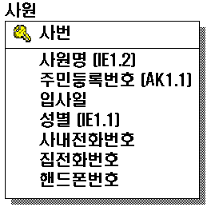
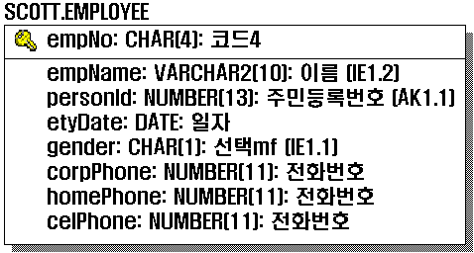
Ⅰ. 모델링 용어
ERwin의 Data Model 표기법
Entity, Attribute, Key 표기법
사원
Entity
Logical Modeling
PK Attribute
IE Attribute member 2
AK Attribute
IE Attribute member 1
SCOTT.EMPLOYEE
Owner.Table
Physical Modeling
Column:DataType[Length]:Domain:Index Type

Slide 9
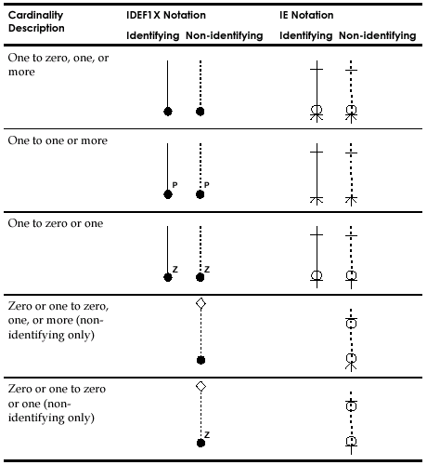
Ⅰ. 모델링 용어
ERwin의 Data Model 표기법
Relationship 표기법
Cardinality 표기법

Slide 10
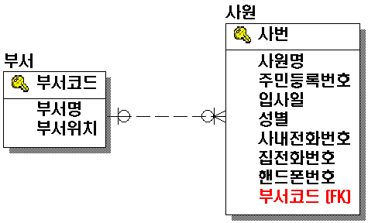
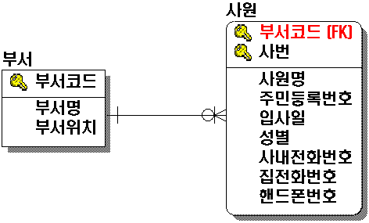

Ⅰ. 모델링 용어
ERwin의 Data Model 표기법
Relationship 표기법
Foreign Key 표기
PK Attribute
Identifying Relationship과 non-Identifying Relationship 표기
Migrate
FK Attribute
Identifying Relationship
non-Identifying Relationship

Slide 11
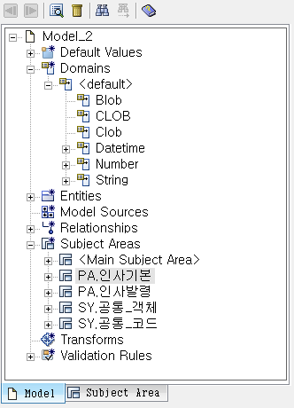
Ⅱ. 자주 사용하는 기능
Model Explorer
Domains
엔티티타입 내의 속성에 대한 데이터타입과 크기, 제약 사항을 지정하는 것
속성이 일관된 규칙에 따라 데이터 타입과 크기가 부여 됨으로 모델의 관리가 용이함
도메인이 변경, 추가 시에 따른 일관성 유지도 필요함
Subject Areas
여러 개의 엔티티를 비즈니스 단위 혹은 프로세스로 분류하는 것
PA.인사기본
모듈ID
서브모듈명칭

Slide 12
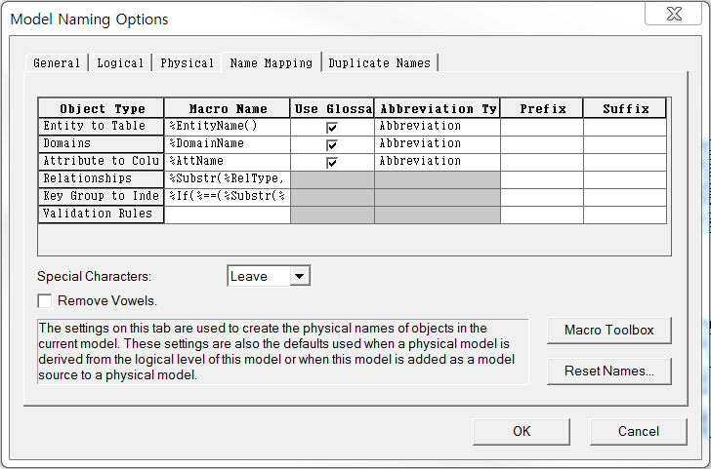
Ⅱ. 자주 사용하는 기능
명칭관리
Tools > Names > Model Naming Option > Name Mapping
Relationship, Index Name 을 자동으로 정의 해준다.
Index : KeyType_I_TableName
PK_I_PA1010
AK_I_PA1010
Relationship : RelType_ParentTable_ChildTable
ID_PA1010_PA2030
NI_PA1010_PA2020

Slide 13
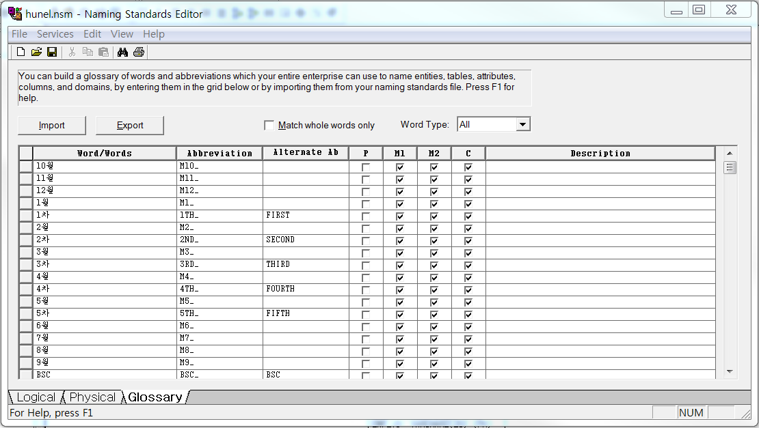
Ⅱ. 자주 사용하는 기능
용어사전
Tools > Names > Edit Naming Standards
용어사전(.nsm)을 생성, 관리하고, 모델과 매핑하여 물리명을 영문으로 변환 한다.
Word/Words : 한글명
Abbreviation : column에 반영될 약어
Alternate Abbreviation : 실제 영어 명칭
Import, Export
csv를 읽어오거나, 생성할 수 있다.

Slide 14
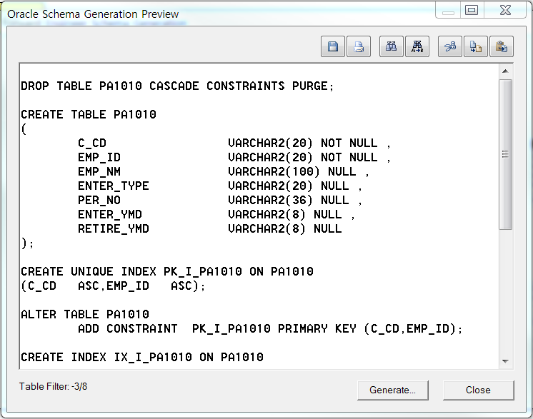
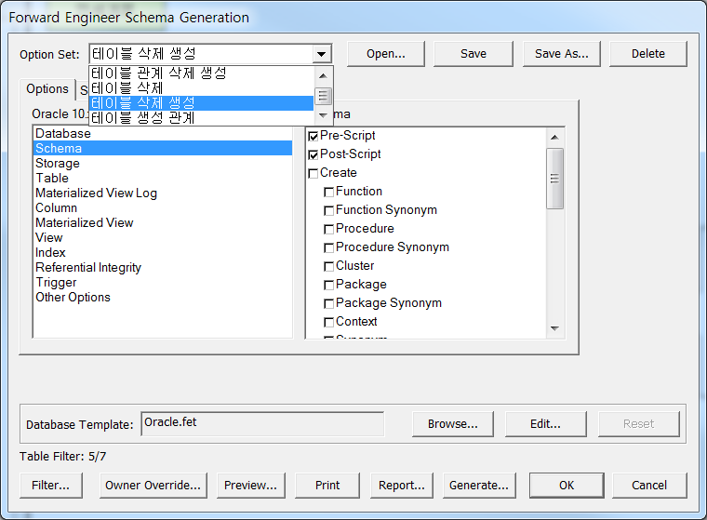
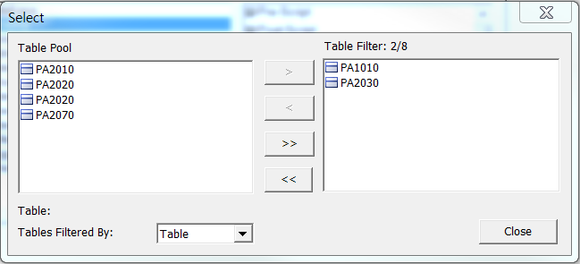
Ⅱ. 자주 사용하는 기능
Table Script 생성
Tools > Forward Engineer > Schema Generation
사용자가 정의한 옵션에 따라 Table 생성 DDL 문장을 생성한다.
Option Set : 자주 사용하는 생성 Script List가 조회
Filter… : 생성할 Table 선택
Preview… : 선택한 Table의 DDL 문 생성

Slide 15
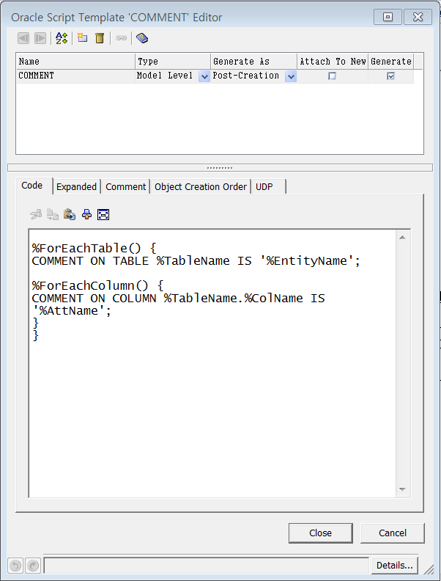
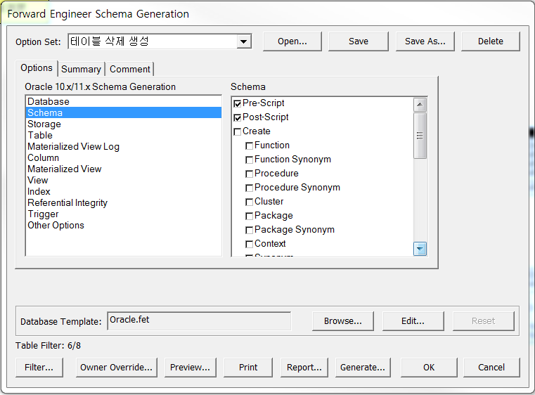
Ⅱ. 자주 사용하는 기능
Table 주석 적용
Database > Pre & Post Scripts > Model-Level
Pre & Post Script는 스키마 생성 전/후 실행되는 script
hunel 에서는 DDL 문 생성시 사용
Entity : 테이블 명칭 주석
Attribute : column 명칭 주석

Slide 16
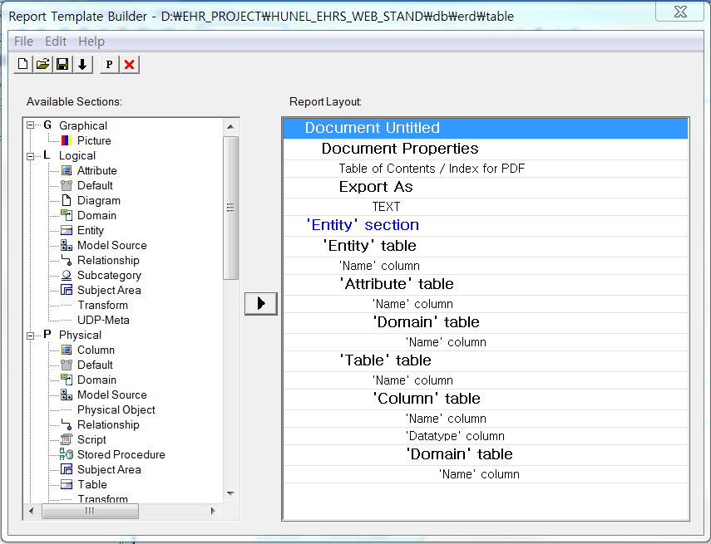
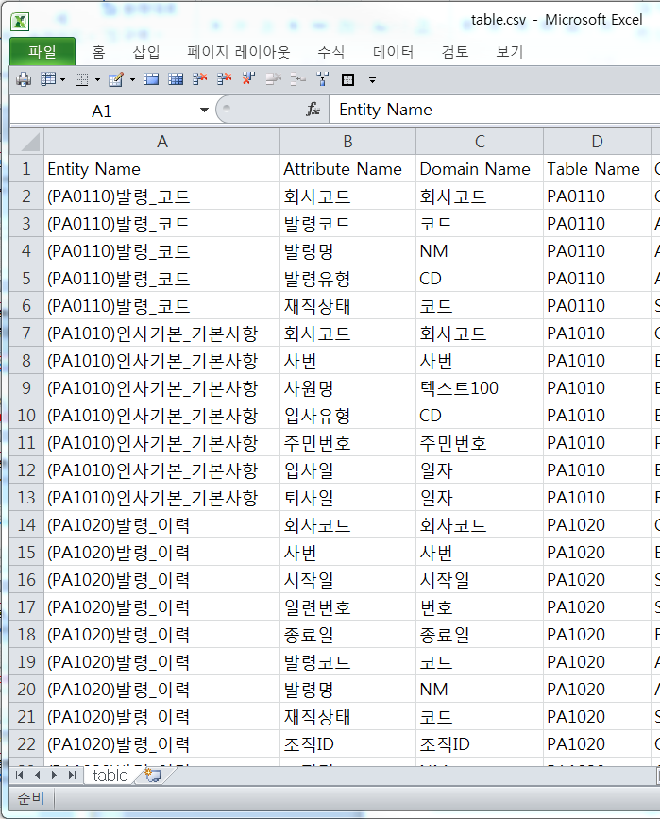
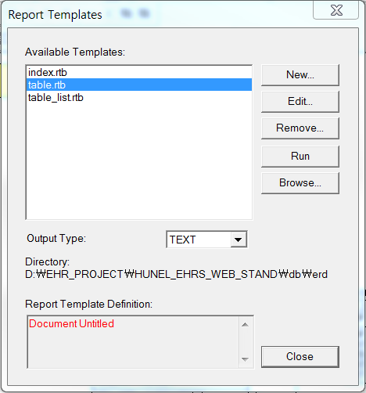
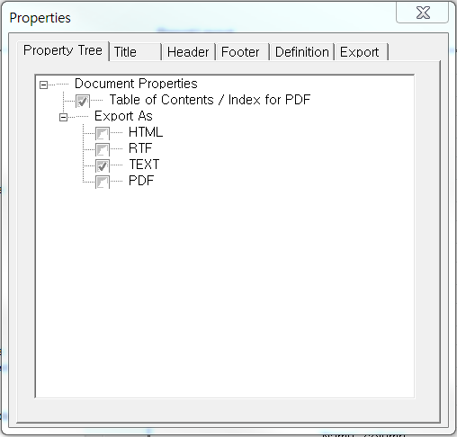
Ⅱ. 자주 사용하는 기능
Excel 출력
Tools > Report Template Builder > Report Builder
스키마를 엑셀로 출력한다.

Slide 17
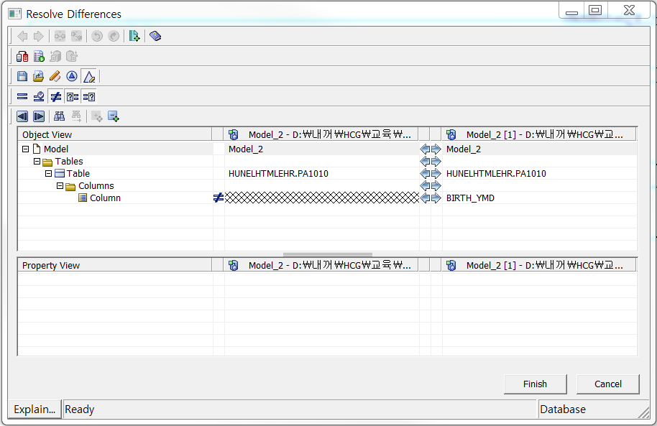
Ⅱ. 자주 사용하는 기능
모델간 비교
Tools > Complete Compare > Compare
모델간의 OBJECT를 비교하여 서로의 차이점을 분석하여 찾아준다.

Slide 18

The End of Document

